Slide 1
Общий порядок подготовки и проведения основного государственного экзамена в пунктах проведения экзамена

Slide 2
Содержание
НОРМАТИВНОЕ ПРАВОВОЕ ОБЕСПЕЧЕНИЕ ГИА
ДОСТАВКА ЭКЗАМЕНАЦИОННЫХ МАТЕРИАЛОВ И ВХОД УЧАСТНИКОВ В ППЭ
ПРОВЕДЕНИЕ ГИА В АУДИТОРИИ
ТРЕБОВАНИЯ К СОБЛЮДЕНИЮ ПОРЯДКА ПРОВЕДЕНИЯ ГИА В ППЭ
ПОРЯДОК ПРОВЕДЕНИЯ И ПОДГОТОВКИ ЭКЗАМЕНА ПО ОТДЕЛЬНЫМ ПРЕДМЕТАМ
ТРЕБОВАНИЯ К ПУНКТАМ ПРОВЕДЕНИЯ ЭКЗАМЕНОВ
ЗАВЕРШЕНИЕ ЭКЗАМЕНА В ППЭ

Slide 3
Нормативное правовое обеспечение ГИА
1
Федеральный закон от 29.12.2012 № 273-ФЗ «Об образовании в Российской Федерации»
2
Постановление Правительства РФ от 31.08.2013 № 755 «О федеральной информационной системе обеспечения проведения государственной итоговой аттестации обучающихся, освоивших основные образовательные программы основного общего и среднего общего образования, и приема граждан в образовательные организации для получения среднего профессионального и высшего образования и региональных информационных системах обеспечения проведения государственной итоговой аттестации обучающихся, освоивших основные образовательные программы основного общего и среднего общего образования»

Slide 4
Нормативное правовое обеспечение ГИА
3
Приказ Федеральной службы по надзору в сфере образования и науки от 17.12.2013 № 1274 «Об утверждения Порядка разработки использования и хранения контрольных измерительных материалов при проведении государственной итоговой аттестации по образовательным программам основного общего образования и Порядка разработки, использования и хранения контрольных измерительных материалов при проведении государственной итоговой аттестации по образовательным программам среднего общего образования».
4
Постановление Правительства Российской Федерации от 28.07.2018 № 885 «Об утверждении Положения о Федеральной службе по надзору в сфере образования и науки и признании утратившим силу некоторых актов Правительства Российской Федерации»

Slide 5
Нормативное правовое обеспечение ГИА
Приказ Минпросвещения России и Рособрнадзора от 07.11.2018 №189/1513 «Об утверждении Порядка проведения государственной итоговой аттестации по образовательным программам основного общего образования» (зарегистрирован Минюстом 10.12.2018 регистрационный № 52953).
5

Slide 6
Нормативное правовое обеспечение ГИА
Министерство образования и науки
Хабаровского края
перечень мест регистрации
УТВЕРЖДАЕТ
по согласованию с ГЭК
перечень ППЭ
состав руководителей, организаторов ППЭ,
технических специалистов и ассистентов
распределение участников ГИА

Slide 7
Содержание
НОРМАТИВНОЕ ПРАВОВОЕ ОБЕСПЕЧЕНИЕ ГИА
ДОСТАВКА ЭКЗАМЕНАЦИОННЫХ МАТЕРИАЛОВ И ВХОД УЧАСТНИКОВ В ППЭ
ПРОВЕДЕНИЕ ГИА В АУДИТОРИИ
ТРЕБОВАНИЯ К СОБЛЮДЕНИЮ ПОРЯДКА ПРОВЕДЕНИЯ ГИА В ППЭ
ПОРЯДОК ПРОВЕДЕНИЯ И ПОДГОТОВКИ ЭКЗАМЕНА ПО ОТДЕЛЬНЫМ ПРЕДМЕТАМ
ТРЕБОВАНИЯ К ПУНКТАМ ПРОВЕДЕНИЯ ЭКЗАМЕНОВ (ППЭ)
ЗАВЕРШЕНИЕ ЭКЗАМЕНА В ППЭ

Slide 8
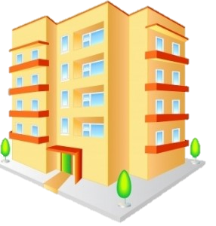
Требования к ППЭ
Пункт проведения экзамена (далее – ППЭ) –
здание (сооружение), которое используется для проведения Государственной Итоговой Аттестации (далее – ГИА)
Для лиц, имеющих медицинские показания для обучения на дому и соответствующие рекомендации психолого-медико-педагогической комиссии, экзамен организуется в ППЭ на дому.

Slide 9
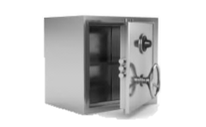
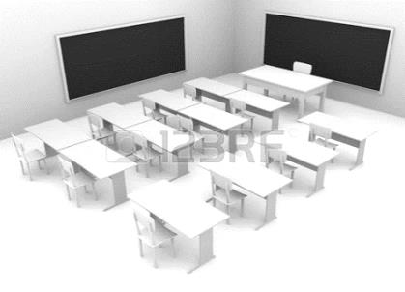
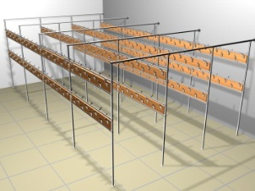
Требования к ППЭ Подготовка помещений ППЭ
Помещение для сопровождающих
Помещение для руководителя, оборудованное рабочим местом и сейфом
(Штаб ППЭ)
ВХОД
Помещение для медицинских работников
ВХОД В ППЭ
Выделенное место для хранения личных вещей участников ГИА, организаторов, медицинских работников, технических специалистов и ассистентов
Аудитории для участников ГИА
В том числе для участников с ОВЗ (на 1 этаже)
Помещения, не используемые для проведения экзамена, в день проведения экзамена
должны быть заперты и опечатаны

Slide 10
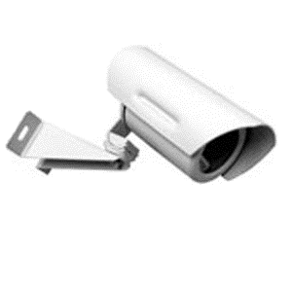
Требования к пунктам проведения экзаменов
Обеспечение безопасности в ППЭ
ППЭ оборудуется:
Средствами видеофиксации
Объявлениями (табличками), оповещающими о ведении видеофиксации

Slide 11
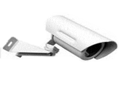
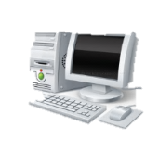
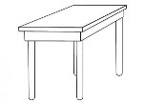
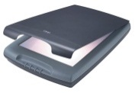
Требования к ППЭ
Помещение (аудитория) для руководителя ППЭ оборудуется:
Телефонной связью
Видеонаблюдением
Принтером
Компьютером
Сейфом или
металлическим шкафом
Столом для приема ЭМ
Сканером (в случае сканирования ЭМ в ППЭ)

Slide 12
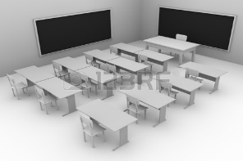
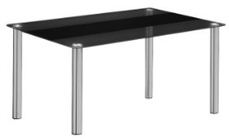
Требования к ППЭ Подготовка аудиторий ППЭ
Аудитории ППЭ оборудуются
Часами, находящимися в поле зрении участников экзамена
Рабочим местом для организаторов и рабочим местом для каждого участника, обозначенные заметным номером
Столом, для упаковки ЭМ, собранных у участников экзамена
Бумага для черновиков со штампом ОО (по 2 листа на каждого участника экзамена)
Средствами видеофиксации

Slide 13
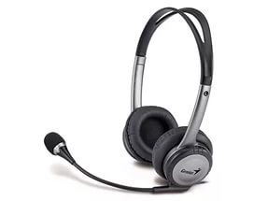
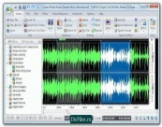
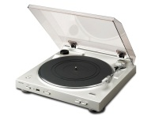
Требования к пунктам проведения экзаменов
При проведении ОГЭ по иностранным языкам (раздел «Говорение»)
Каждая аудитория оборудуется:
Компьютером (ноутбуком) с установленным ПО
Гарнитурой (наушники с микрофоном)
Средствами цифровой аудиозаписи
Средства воспроизведения аудионосителей (в аудиториях для проведения раздела «Аудирование»)

Slide 14
Лица, привлекаемые к проведению ГИА в ППЭ
В день проведения экзамена в ППЭ присутствуют
Руководитель и организаторы ППЭ
Член ГЭК (не менее одного)
Технические специалисты
Руководитель организации, в помещениях которой организован ППЭ
Сотрудники, осуществляющие охрану правопорядка
Медицинские работники и ассистенты , оказывающие помощь участникам ГИА с ОВЗ
Специалист по проведению инструктажа и обеспечению лабораторных работ
Эксперты, оценивающие выполнение лабораторных работ по химии (если КИМ предусмотрено выполнение)

Slide 15
Требования к пунктам проведения экзаменов
В день экзамена в ППЭ могут присутствовать:
Представители средств массовой информации (могут присутствовать в аудиториях для проведения экзамена только до момента вскрытия участниками ГИА ИК)
Общественные наблюдатели (могут свободно перемещаться по ППЭ, но в одной аудитории не может быть более одного наблюдателя)
Должностные лица Рособрнадзора и (или) органа исполнительной власти субъекта РФ

Slide 16
Требования к пунктам проведения экзаменов
Особенности организации ППЭ для участников ГИА с ОВЗ
В ППЭ выделяется помещение для организации питания и перерывов для проведения необходимых медико-профилактических процедур.
Для слабослышащих участников ГИА
аудитории для проведения экзамена оборудуются звукоусиливающей аппаратурой как коллективного, так и индивидуального пользования.
Для глухих и слабослышащих участников ГИА
при необходимости привлекается ассистент-сурдопереводчик.
Для участников ГИА, с нарушением опорно-двигательного аппарата
письменная экзаменационная работа может быть выполнена на компьютере со специализированным ПО. В аудиториях устанавливаются компьютеры, не имеющие выхода в интернет и не содержащие информации по сдаваемому предмету.

Slide 17
Требования к пунктам проведения экзаменов
Особенности организации ППЭ для участников ГИА с ОВЗ
Для слепых
участников ГИА
ЭМ оформляются рельефно-точечным шрифтом Брайля или в виде электронного документа, доступного со помощью компьютера. Письменная экзаменационная работа выполняется рельефно-точечным шрифтом Брайля или на компьютере.

Slide 18
Требования к пунктам проведения экзаменов
Особенности организации ППЭ для участников ГИА с ОВЗ
Для слабовидящих
участников ГИА
ЭМ копируются в увеличенном размере (не менее 16 pt), в аудиториях для проведения экзаменов предусматривается наличие увеличительных устройств и индивидуальное равномерное освещение не менее 300 люкс.

Slide 19
Требования к пунктам проведения экзаменов
Особенности организации ППЭ для участников ГИА с ОВЗ
Ассистенты во время экзамена в ППЭ могут оказывать участникам ГИА с ОВЗ, детям-инвалидам и инвалидам необходимую помощь с учетом их индивидуальных особенностей
содействие в перемещении
оказание помощи в фиксации положения тела, ручки в кисти руки
вызов медперсонала
оказание неотложной медицинской помощи
помощь в общении с сотрудниками ППЭ (сурдоперевод – для глухих)
помощь при чтении и оформлении заданий

Slide 20
Требования к пунктам проведения экзаменов
Готовность ППЭ
Член ГЭК
Соответствие ППЭ требованиям, установленным Порядком, готовность (работоспособность, сохранность) оборудования ППЭ.
Не позднее, чем за 2 дня
Руководителем ППЭ и
руководителем ОО, на базе которого организован ППЭ
Не позднее, чем за 1 день
Готовность ППЭ к ГИА

Slide 21
Содержание
НОРМАТИВНОЕ ПРАВОВОЕ ОБЕСПЕЧЕНИЕ ГИА
ДОСТАВКА ЭКЗАМЕНАЦИОННЫХ МАТЕРИАЛОВ И ВХОД УЧАСТНИКОВ В ППЭ
ПРОВЕДЕНИЕ ГИА В АУДИТОРИИ
ТРЕБОВАНИЯ К СОБЛЮДЕНИЮ ПОРЯДКА ПРОВЕДЕНИЯ ГИА В ППЭ
ПОРЯДОК ПРОВЕДЕНИЯ И ПОДГОТОВКИ ЭКЗАМЕНА ПО ОТДЕЛЬНЫМ ПРЕДМЕТАМ
ТРЕБОВАНИЯ К ПУНКТАМ ПРОВЕДЕНИЯ ЭКЗАМЕНОВ
ЗАВЕРШЕНИЕ ЭКЗАМЕНА В ППЭ

Slide 22
Доставка экзаменационных материалов в ППЭ
В день проведения экзамена
Экзаменационные материалы
Членами
ГЭК
ППЭ
Сотрудниками
управления
специальной связи
Руководитель ППЭ до начала экзамена организует автоматизированное распределение участников ГИА и организаторов по аудиториям

Slide 23
Вход лиц, привлекаемых к проведению ГИА
Не позднее 7:45
Должны явиться в ППЭ
Руководитель ППЭ
Не позднее 8:00
Назначить ответственного за регистрацию лиц, привлекаемых к проведению ГИА в ППЭ из числа организаторов вне аудитории
Руководитель ОО
Член ГЭК
Обеспечить доставку экзаменационных материалов в ППЭ
Не позднее
Должны явиться в ППЭ
Ответственный организатор вне аудитории
Получить у руководителя ППЭ информацию о назначении ответственных организаторов
8:00
Организатор вне аудитории
Зарегистрироваться у ответственного организатора вне аудитории
Организатор в аудитории
Не позднее 8:30
Ответственный организатор вне аудитории
Проверяют наличие документов у лиц, привлекаемых к проведению ГИА в ППЭ
Устанавливают соответствие личности по предоставленным документам
Сотрудники правопорядка
Проверяют наличие указанных лиц в списках распределения работников ППЭ
Сотрудники ОВД
В 8:30
Должны явиться в ППЭ
Медицинские работники
Зарегистрироваться у ответственного организатора вне аудитории, уполномоченного руководителем ППЭ

Slide 24
Вход участников в ППЭ
С 9.00 по местному времени
Работники осуществляющие охрану правопорядка, совместно с членом ГЭК и организаторами
наличие у участника документа, удостоверяющего его личность
Допуск участников ГИА в ППЭ
наличие участника в списках распределения в данный ППЭ
В случае отсутствия по объективным причинам у обучающегося документа, удостоверяющего личность, он допускается в ППЭ после письменного подтверждения его личности сопровождающим.

Slide 25
Вход участников в ППЭ
Работники, осуществляющие охрану правопорядка совместно с организаторами и членом ГЭК
проверяют наличие у участников ГИА запрещенных средств
Допуск
в
ППЭ
Если это запрещенное средство
организатор предлагает участнику ГИА сдать данное средство сопровождающему

Slide 26
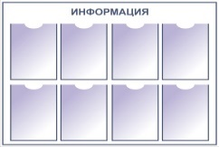
Вход участников в ППЭ
В холле ППЭ на информационных стендах и у каждой аудитории размещаются списки распределения участников ГИА по аудиториям
Организаторы вне аудитории сообщают участникам ГИА номера аудиторий и сопровождают их в аудитории в
соответствии с автоматизированным распределением.
Организаторы в аудитории:
проверяют соответствие документа участника ГИА спискам автоматизированного распределения;
направляют участников ГИА на рабочее место согласно спискам автоматизированного распределения.
Изменение рабочего места не допускается.

Slide 27
Вход участников в ППЭ
Если участник ГИА опоздал на экзамен, он допускается к сдаче ГИА в установленном порядке, при этом время окончания экзамена не продлевается, о чем сообщается участнику ГИА.
Повторный общий инструктаж для опоздавших участников ГИА не проводится.
В случае неявки всех распределённых в ППЭ участников экзамена более чем на 2 часа от начала проведения экзамена (10:00), член ГЭК, по согласованию с руководителем ППЭ, принимает решение о завершении экзамена в данном ППЭ с оформлением соответствующих форм.

Slide 28
Содержание
НОРМАТИВНОЕ ПРАВОВОЕ ОБЕСПЕЧЕНИЕ ГИА
ДОСТАВКА ЭКЗАМЕНАЦИОННЫХ МАТЕРИАЛОВ И ВХОД УЧАСТНИКОВ В ППЭ
ПРОВЕДЕНИЕ ГИА В АУДИТОРИИ
ТРЕБОВАНИЯ К СОБЛЮДЕНИЮ ПОРЯДКА ПРОВЕДЕНИЯ ГИА В ППЭ
ПОРЯДОК ПРОВЕДЕНИЯ И ПОДГОТОВКИ ЭКЗАМЕНА ПО ОТДЕЛЬНЫМ ПРЕДМЕТАМ
ТРЕБОВАНИЯ К ПУНКТАМ ПРОВЕДЕНИЯ ЭКЗАМЕНОВ
ЗАВЕРШЕНИЕ ЭКЗАМЕНА В ППЭ

Slide 29
Проведение ГИА
в аудитории
Не позднее 9:45 организатор в аудитории принимает у руководителя ППЭ ЭМ в Штабе ППЭ
Во время проведения экзамена в каждой аудитории присутствуют не менее двух организаторов.

Slide 30
Проведение ГИА
в аудитории
Организаторы в аудитории
Не раннее 10:00 проводят вторую часть инструктажа:
демонстрируют участникам ГИА целостность упаковки доставочного пакета с ИК;
производят вскрытие доставочного пакета с ИК;
в случае обнаружения участником ГИА брака или некомплектности ЭМ выдают участнику ГИА новый комплект ЭМ;
после заполнения участниками ГИА регистрационных полей, объявляют начало экзамена, продолжительность и время его окончания, фиксируют их на доске (информационном стенде).
Участник ГИА
ИК участника ГИА
По указанию организатора в аудитории
вскрывает ИК;
проверяет комплектность и качество печати ЭМ;
заполняет регистрационные поля бланков ГИА;
после объявления начала экзамена приступает к выполнению экзаменационной работы;
работа выполняется гелевой или капиллярной ручкой с чернилами черного цвета.
Содержит:
КИМ;
бланк ответов № 1;
бланк ответов № 2.

Slide 31
Проведение ГИА
в аудитории
Участники ГИА должны:
соблюдать Порядок проведения ГИА
следовать указаниям организаторов в аудитории
Организаторы должны:
обеспечивать Порядок проведения экзамена в аудитории
осуществлять контроль за порядком проведения экзамена в аудитории и вне аудитории.

Slide 32
Проведение ГИА
в аудитории
Во время экзамена на рабочем столе участника ГИА помимо экзаменационных материалов могут находиться:
Линейка
(по математике)
Черная гелевая или капиллярная ручка
Документ, удостоверяющий личность
Линейка и непрограммируемый калькулятор
(по физике)
Лекарства и питание (при необходимости)
Средства обучения и воспитания
Непрограммируемый калькулятор
(по химии)
Черновик (за исключением ОГЭ по иностранным языкам)
Линейка, транспортир, непрограммируемый калькулятор
(по географии)
Специальные технические средства
Иные вещи участники ГИА оставляют в специально выделенном в помещении для хранения личных вещей участников ГИА, которое расположено до входа в ППЭ

Slide 33
Проведение ГИА
в аудитории
Во время экзамена участники ГИА имеют право выходить из аудитории и перемещаться по ППЭ в сопровождении одного из организаторов вне аудитории.
При выходе из аудитории участники ГИА оставляют документ, удостоверяющий личность, ЭМ, письменные принадлежности и черновики на рабочем столе, а организатор проверяет комплектность оставленных ЭМ.

Slide 34
Содержание
НОРМАТИВНОЕ ПРАВОВОЕ ОБЕСПЕЧЕНИЕ ГИА
ДОСТАВКА ЭКЗАМЕНАЦИОННЫХ МАТЕРИАЛОВ И ВХОД УЧАСТНИКОВ В ППЭ
ПРОВЕДЕНИЕ ГИА В АУДИТОРИИ
ТРЕБОВАНИЯ К СОБЛЮДЕНИЮ ПОРЯДКА ПРОВЕДЕНИЯ ГИА В ППЭ
ПОРЯДОК ПРОВЕДЕНИЯ И ПОДГОТОВКИ ЭКЗАМЕНА ПО ОТДЕЛЬНЫМ ПРЕДМЕТАМ
ТРЕБОВАНИЯ К ПУНКТАМ ПРОВЕДЕНИЯ ЭКЗАМЕНОВ
ЗАВЕРШЕНИЕ ЭКЗАМЕНА В ППЭ

Slide 35
Требования к соблюдению
порядка проведения ГИА в ППЭ
В день проведения экзамена
(в период с момента входа в ППЭ и до окончания экзамена) ЗАПРЕЩАЕТСЯ
УЧАСТНИКАМ ГИА
средства связи, электронно-вычислительную технику, фото, аудио и видеоаппаратуру, справочные материалы, письменные заметки и иные средства хранения и передачи информации;
иметь при себе
ЭМ на бумажном или электронном носителях, письменные принадлежности, письменные заметки и иные средства хранения и передачи информации;
выносить из аудиторий и ППЭ
задания экзаменационных материалов.
фотографировать или переписывать

Slide 36
Требования к соблюдению
порядка проведения ГИА в ППЭ
В день проведения экзамена
(в период с момента входа в ППЭ и до окончания экзамена)
ЗАПРЕЩАЕТСЯ
организаторам
медицинским работникам
техническим специалистам
ассистентам, оказывающим необходимую техническую помощь участникам ГИА с ОВЗ
иметь при себе
средства связи
выносить из аудиторий и ППЭ
ЭМ на бумажном или электронном носителях
фотографировать или переписывать
задания ЭМ

Slide 37
Требования к соблюдению
порядка проведения ГИА в ППЭ
В день проведения экзамена
(в период с момента входа в ППЭ и до окончания экзамена)
ЗАПРЕЩАЕТСЯ
всем находящимся лицам в ППЭ
оказывать содействие
участникам ГИА
передавать
участникам ГИА средства связи, электронно-вычислительную технику, фото, аудио и видеоаппаратуру, справочные материалы, письменные заметки и иные средства хранения и передачи информации
лицам, которым не запрещено иметь при себе средства связи
использовать
средства связи вне штаба ППЭ
Члены ГЭК составляют акт об удалении лица,
нарушившего порядок экзамена в ППЭ.
Лица, допустившие нарушение указанных требований или иное нарушение порядка проведения экзамена, удаляются из ППЭ.

Slide 38
Требования к соблюдению
порядка проведения ГИА в ППЭ
Лица, допустившие нарушение указанных требований или иное нарушение Порядка, удаляются из ППЭ.
Члены ГЭК составляют акт об удалении с экзамена лица, нарушившего Порядок, в штабе ППЭ в зоне видимости камер видеонаблюдения.
Организатор ставит в бланке регистрации участника ГИА соответствующую отметку.

Slide 39
Требования к соблюдению
порядка проведения ГИА в ППЭ
Если участник ГИА по состоянию здоровья или другим объективным причинам не может завершить выполнение экзаменационной работы, то он может досрочно покинуть аудиторию.
Ответственный организатор приглашает организатора вне аудитории, который сопровождает такого участника ГИА к медицинскому работнику и приглашает членов ГЭК в медицинский кабинет.
В случае подтверждения медицинским работником ухудшения состояния здоровья участника ГИА и при согласии участника ГИА досрочно завершить экзамен составляется акт о досрочном завершении экзамена по объективным причинам. Организатор ставит в бланке регистрации участника ГИА соответствующую отметку.
Акты об удалении с экзамена и о досрочном завершении экзамена по объективным причинам, в тот же день направляются в ГЭК и РЦОИ для учета
при обработке экзаменационных работ.

Slide 40
Содержание
НОРМАТИВНОЕ ПРАВОВОЕ ОБЕСПЕЧЕНИЕ ГИА
ДОСТАВКА ЭКЗАМЕНАЦИОННЫХ МАТЕРИАЛОВ И ВХОД УЧАСТНИКОВ В ППЭ
ПРОВЕДЕНИЕ ГИА В АУДИТОРИИ
ТРЕБОВАНИЯ К СОБЛЮДЕНИЮ ПОРЯДКА ПРОВЕДЕНИЯ ГИА В ППЭ
ПОРЯДОК ПРОВЕДЕНИЯ И ПОДГОТОВКИ ЭКЗАМЕНА ПО ОТДЕЛЬНЫМ ПРЕДМЕТАМ
ТРЕБОВАНИЯ К ПУНКТАМ ПРОВЕДЕНИЯ ЭКЗАМЕНОВ
ЗАВЕРШЕНИЕ ЭКЗАМЕНА В ППЭ

Slide 41
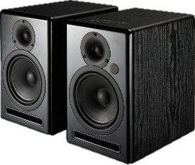
Порядок проведения и подготовки
экзамена по русскому языку
При проведении ОГЭ по русскому языку
в экзамен включается сжатое изложение.
Для воспроизведения текста изложения используется аудиозапись
на электронном носителе (входит в комплект ЭМ).
Каждая аудитория
для проведения ОГЭ по русскому языку
должна быть оснащена средствами
воспроизведения аудиозаписи.
Технические специалисты или организаторы в аудитории
настраивают средство воспроизведения аудиозаписи так,
чтобы было слышно всем участникам экзамена.
Аудиозапись прослушивается
участниками экзамена дважды
с перерывом в 5-6 минут.
После повторного прослушивания
участники приступают к написанию изложения.
Организаторы в аудитории отключают
средство воспроизведения аудиозаписи.

Slide 42
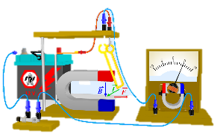
Порядок проведения и подготовки
экзамена по физике
Экзамен проводится в кабинетах физики.
При необходимости можно использовать другие кабинеты,
отвечающие требованиям безопасности труда при выполнении экспериментального задания экзаменационной работы.
На экзамене присутствует специалист
по проведению инструктажа
и обеспечению лабораторных работ,
прошедший соответствующую подготовку.
Комплекты лабораторного оборудования
для выполнения лабораторной работы
формируются заблаговременно, до проведения экзамена.
Для подготовки лабораторного оборудования в ППЭ
за 1-2 дня до экзамена сообщаются номера комплектов, которые будут использоваться на экзамене
В случае замены оборудования на аналогичное
с другими характеристиками необходимо
внести соответствующие отметки
в дополнительный бланк ответов № 2 по физике.

Slide 43
Порядок проведения и подготовки
экзамена по химии
Проведение химического эксперимента
осуществляется в условиях химической лаборатории,
оборудование которой должно отвечать требованиям
СанПиН к кабинетам химии.
Подготовку и выдачу лабораторного оборудования и реактивов осуществляют специалисты по проведению инструктажа
и обеспечению лабораторных работ,
прошедшие соответствующую подготовку.
Комплекты реактивов для выполнения химического эксперимента формируются заблаговременно, до дня проведения экзамена.
При выполнении участниками задания 24
в каждой аудитории присутствуют два эксперта, оценивающие выполнение лабораторных работ независимо друг от друга.
После окончания экзамена в аудитории, информация о результатах оценивания выполнения участниками экзамена задания 24 направляется вместе с листами (бланками) участников экзамена на дальнейшую обработку в соответствии с требованиями к упаковке ЭМ

Slide 44
Порядок проведения и подготовки
экзамена по информатике и ИКТ
Для выполнения заданий Части 2 необходим компьютер,
на котором должны быть установлены
знакомые участникам экзамена программы.
Число рабочих мест, оборудованных компьютером, должно соответствовать числу участников экзамена в аудитории
Решением каждого задания части 2 является отдельный файл, подготовленный в соответствующей программе (текстовом редакторе или электронной таблице). Участники экзамена сохраняют данные файлы в каталог под именами, указанными техническим специалистом.
В бланки ответов (после выполнения работы на компьютере) вписываются наименования файлов с выполненными заданиями, включающие в себя уникальный номер (номер КИМ).
По окончании сдачи экзамена всеми участниками ответы (файлы) собираются техническим специалистом в каталоги поаудиторно и направляются в РЦОИ для проведения экспертизы ответов на съемном электронном носителе.

Slide 45
Порядок проведения и подготовки
экзамена по иностранным языкам
При проведении ОГЭ по иностранным языкам
в экзамен включается раздел «Аудирование»,
все задания по которому записаны
на аудионоситель.
Аудитории, выделяемые для
проведения раздела «Аудирование»,
оборудуются средствами
воспроизведения аудионосителей.
Для выполнения заданий раздела «Аудирование»
организаторы в аудитории или технические
специалисты настраивают средство воспроизведения аудиозаписи так, чтобы было слышно всем
участникам ОГЭ.
Аудиозапись прослушивается дважды,
после чего участники приступают
к выполнению экзаменационной работы.

Slide 46
Порядок проведения и подготовки
экзамена по иностранным языкам
Для проведения устного экзамена используется два типа аудиторий:
аудитория подготовки, в которой участник ожидает своей очереди сдачи экзамена. Дополнительное оборудование для аудиторий не требуется;
аудитория проведения, в которой проводится инструктаж участников, выдаются КИМ. В них должны быть подготовлены средства аудиозаписей и воспроизведения аудиозаписей.
Аудитория подготовки
Группа участников по количеству рабочих мест
Аудитория проведения
Участники
Завершение экзамена
После того, как сдачу завершили все участники из предыдущей группы

Slide 47
Порядок проведения и подготовки
экзамена по иностранным языкам
Для выполнения заданий раздела «Говорение»
аудитории оборудуются средствами цифровой аудиозаписи, настройка которых должна быть обеспечена техническими специалистами для осуществления качественной записи устных ответов участников ОГЭ.
Участники ОГЭ получают бланк регистрации и задания устной части КИМ
Участники ОГЭ приглашаются для записи устных ответов на задания КИМ.
В аудитории участник ОГЭ подходит к средству цифровой аудиозаписи и по команде организатора громко и разборчиво дает устный ответ.
Организатор дает участнику прослушать запись его ответа и убедиться, что она произведена без технических сбоев.
Если во время записи произошел технический сбой, то участнику предоставляется право сдать раздел «Говорение» повторно.

Slide 48
Содержание
НОРМАТИВНОЕ ПРАВОВОЕ ОБЕСПЕЧЕНИЕ ГИА
ДОСТАВКА ЭКЗАМЕНАЦИОННЫХ МАТЕРИАЛОВ И ВХОД УЧАСТНИКОВ В ППЭ
ПРОВЕДЕНИЕ ГИА В АУДИТОРИИ
ТРЕБОВАНИЯ К СОБЛЮДЕНИЮ ПОРЯДКА ПРОВЕДЕНИЯ ГИА В ППЭ
ПОРЯДОК ПРОВЕДЕНИЯ И ПОДГОТОВКИ ЭКЗАМЕНА ПО ИНОСТРАННЫМ ЯЗЫКАМ С ИСПОЛЬЗОВАНИЕМ УСТНЫХ КОММУНИКАЦИЙ
ТРЕБОВАНИЯ К ПУНКТАМ ПРОВЕДЕНИЯ ЭКЗАМЕНОВ
ПОРЯДОК ПРОВЕДЕНИЯ И ПОДГОТОВКИ ЭКЗАМЕНА ПО ОТДЕЛЬНЫМ ПРЕДМЕТАМ

Slide 49
Завершение
экзамена в ППЭ
Организаторы в аудитории в центре видимости камер видеонаблюдения
По истечении установленного времени объявляют об окончании выполнения заданий.
Собирают экзаменационные материалы у участников ГИА.
В специально выделенном в аудитории месте (столе) осуществляют:
раскладку;
последующую упаковку ЭМ;
заполнение соответствующих форм ППЭ.
Передают все собранные материалы, руководителю ППЭ.
В центре видимости камер видеонаблюдения объявить, что выполнение экзаменационной работы окончено и заполнить форму ППЭ-05-02 «Протокол проведения ГИА в аудитории»
Руководитель ППЭ
Собирает все материалы, пересчитывает.
Заполняет соответствующие формы.
Передает все материалы членам ГЭК «Акт приема-передачи экзаменационных материалов в ППЭ».
Член ГЭК
Оформляет протоколы по результатам проведения ГИА в ППЭ.
Доставляет ЭМ из ППЭ в РЦОИ (за исключением ППЭ, в которых происходит сканирование в Штабе ППЭ).
Передает в ГЭК отчет о проведении ГИА в ППЭ.

Slide 50
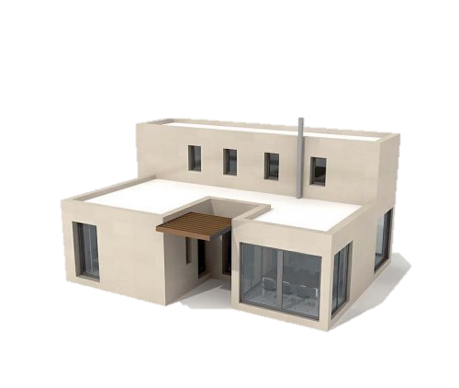
Завершение
экзамена в ППЭ
ЭМ
из
ППЭ
Членами ГЭК
РЦОИ
За исключением ППЭ, в которых
по решению ГЭК проводится
сканирование экзаменационных работ*
Сотрудниками
УСС
*В таких ППЭ сразу по завершении экзамена техническим специалистом производится сканирование экзаменационных работ в присутствии членов ГЭК, руководителя ППЭ, и общественных наблюдателей в Штабе ППЭ.
Отсканированные изображения экзаменационных работ передаются в РЦОИ для последующей обработки. Бумажные экзаменационные работы ГИА направляются на хранение в РЦОИ в сроки установленные ОИВ.
После проведения экзамена помещения, выделенные для проведения ГИА, передаются руководителю организации, на базе которого организовывался ППЭ.

Slide 51
Спасибо за внимание!

